Slide 1

CNN based video frame interpolation
Etapa 2, Mihăilescu Paul-Constantin

Slide 2
Introducere
Inserarea de cadre generate in video-uri
Arhitectura bazată pe rețea neuronală convoluțională
Set de date: Vimeo 90k triplet dataset, secvențe de câte trei imagini, 448x256
CNN vs Diffusion

Slide 3
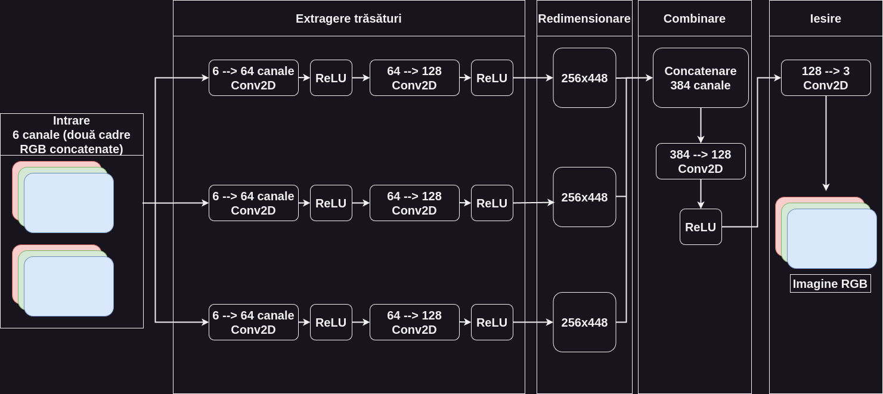
Arhitectură

Slide 4
Antrenare
Minimizează diferența dintre imaginea generată și cea reală
Loss Function: Mean squared error
Vimeo 90k triplet dataset, introduce în rețea primul și ultimul cadru și determină diferența dintre cadrul generat și cel de-al doilea cadru

Slide 5
Limitări
Rețeaua produce cadre cu rezoluția 448x254
Generarea unui cadru durează aproximativ 60ms
Pentru video-uri cu rezoluții mari este necesară divizarea cadrelor în porțiuni de dimensiunea 448x254

Slide 6
Rezultate

Slide 7
Dezvoltări ulterioare
Folosirea unei erori compuse din: MSE + Perceptual Loss
Intrare: doar zona din video care s-a schimbat
Optimizarea timpului de inferență
Generare de cadre cu resoluție mică care pot fi introduse într-un model de upscaling

Slide 8
Vă mulțumesc

Slide 9
Întrebări

